Slide 1

NATIVARAM
"Buscadores que escolheram a entrega de alma como única forma de caminhar."

Slide 2




O Manifesto: Nascidos do Raio de Sol
Nativaram não é apenas um nome; é a nossa gênese. Significa "Nascidos do Raio de Sol". Somos buscadores que escolheram a entrega de alma como única forma de caminhar. Acreditamos que a luz da consciência deve iluminar o caminho entre a floresta e o mundo, transformando o ato da partilha em um serviço espiritual.

Slide 3

Elo
Comércio como Veículo
02
Somos um elo de transparência e reverência, onde cada troca é, na verdade, um ato de conexão divina e respeito ao Grande Mistério.
Fluxo
01
Para nós, o comércio é apenas o veículo. Nossa verdadeira missão é o fluxo: permitir que a sabedoria contida nas plantas de poder, no toque do artesanato e na vibração dos instrumentos atravesse as fronteiras da mata e encontre o coração de quem busca.

Slide 4


Quem Somos: A Alquimia entre Dois Mundos
A Nativaram Brasil é o ponto de encontro de linhagens. Nascemos da união profunda entre a sabedoria ancestral dos povos originários na manipulação das plantas de poder e o rigor técnico das doutrinas tradicionais ocidentais.
Nossa identidade é fruto de uma Alquimia de Saberes. Somos mãos que integram a ciência e o sagrado, unindo a precisão do estudo contemporâneo à maestria milenar da cultura acreano-amazônica

Slide 5

Alquimia de Saberes
Carregamos o "Brasil" em nosso nome porque somos síntese: um mosaico de culturas e saberes que se fundem para levar a força da natureza a todo o país. Com raízes no Norte e nossa ponte de distribuição no Sudeste, garantimos que os Sacramentos da Natureza circulem com integridade, segurança e a pureza que a tradição exige.

Slide 6

Os Sacramentos
Sabedoria da Floresta
Nosso trabalho não se limita ao que se consome, mas abrange tudo o que evoca a presença do sagrado.

Slide 7
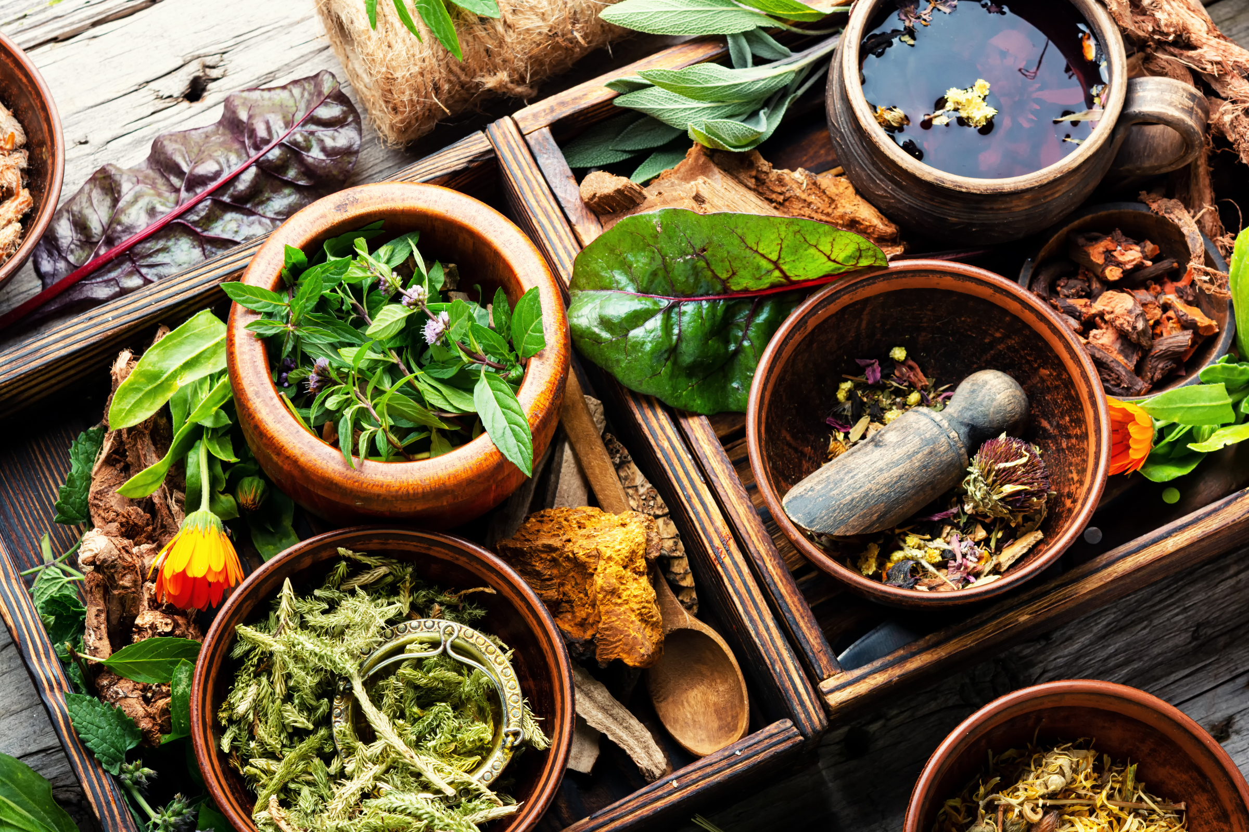
Plantas de Poder
Sacramentos que carregam a força da floresta e a sabedoria da terra em sua forma mais íntegra.

Slide 8
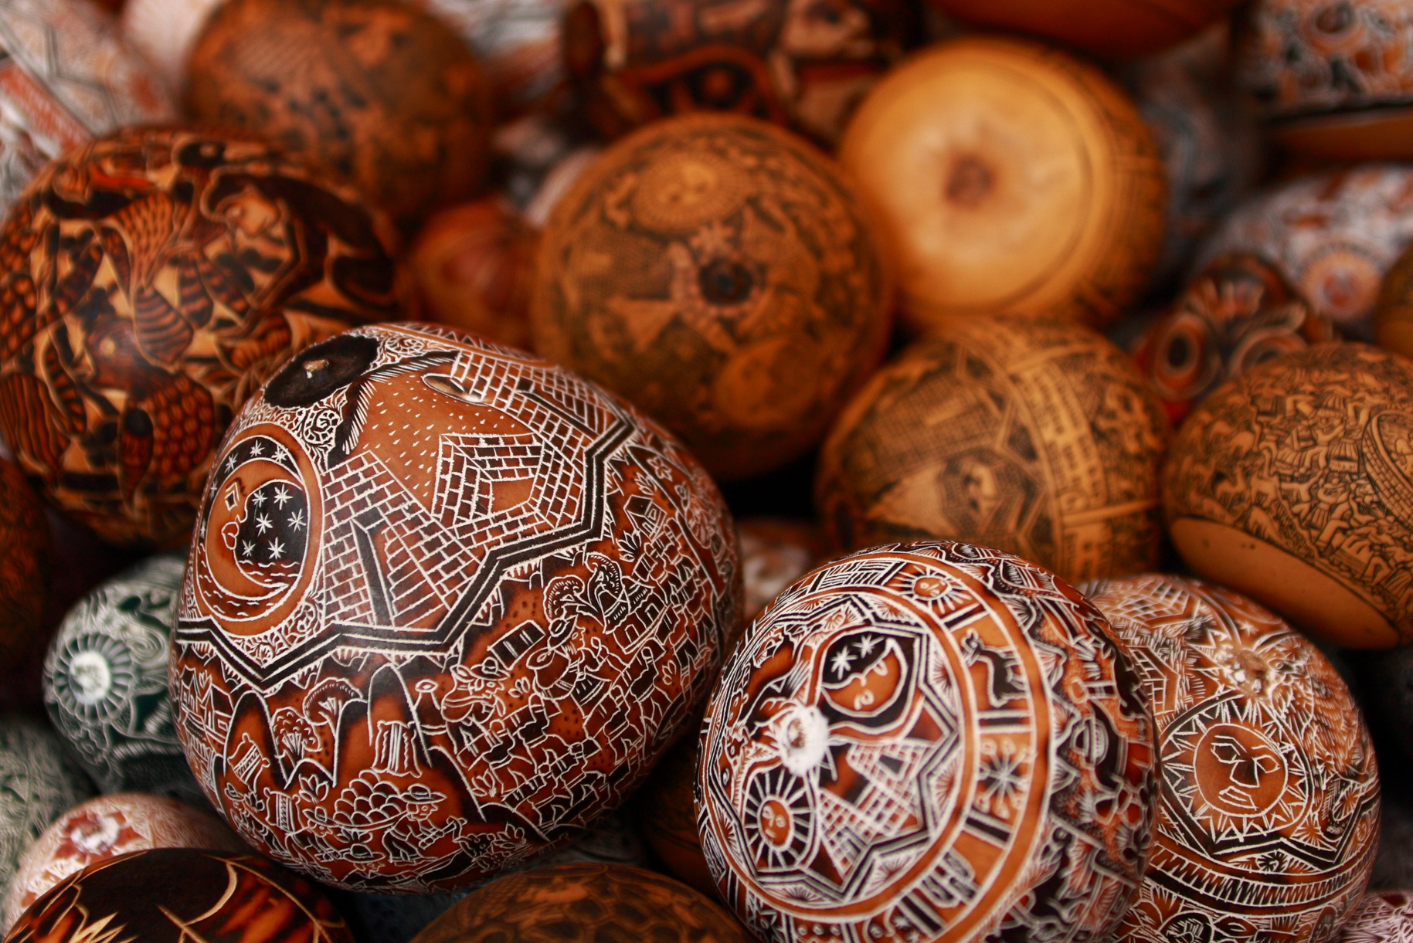
Artesanato Ancestral
A materialização da cosmologia de diversos povos em objetos que guardam a história e a proteção da mata.

Slide 9

Aromas da Terra
A memória olfativa da floresta através de resinas, defumações e incensaria, preparando o campo para o encontro com o divino.

Slide 10

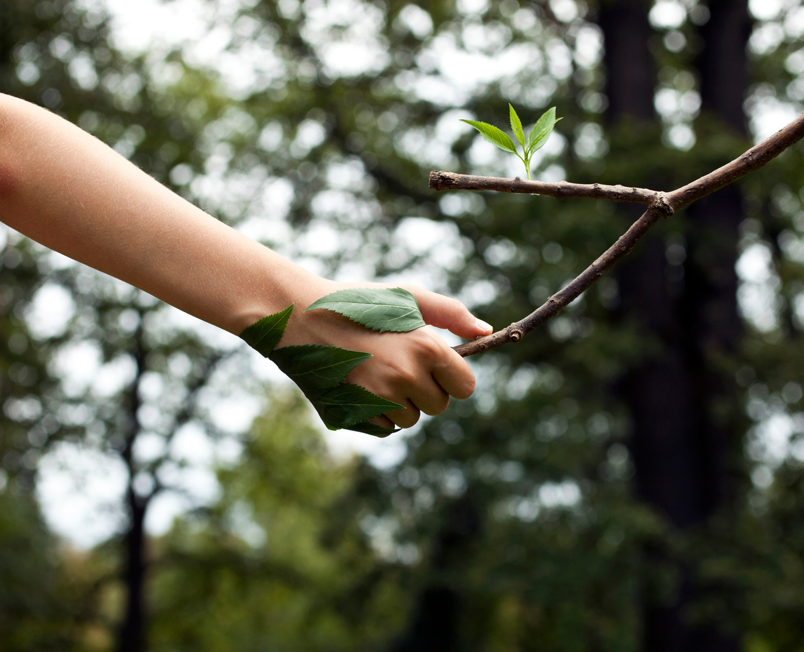
Missão
01
Missão, Visão e Valores
Atuar como um canal de síntese e integridade, levando a sabedoria das plantas de poder e os tesouros da cultura ancestral ao buscador contemporâneo, unindo tradição e estudo técnico em benefício da expansão da consciência.
Visão
02
Ser a principal referência brasileira na integração de saberes, sendo reconhecidos pela pureza dos nossos sacramentos e pela profundidade da nossa conexão entre as raízes amazônicas e o Brasil como um todo.

Slide 11
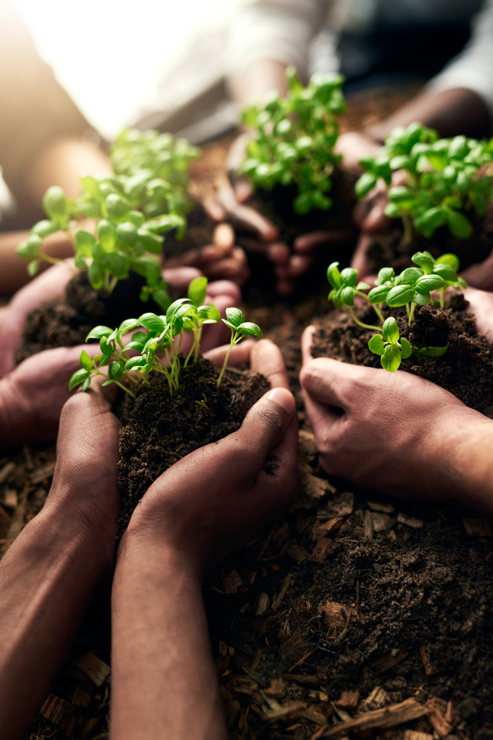
Valores
Reverência ao Sagrado: Tratamos cada elemento como uma manifestação divina e cada processo como uma oração.
Sinergia de Saberes: Honramos tanto a maestria dos povos originários quanto o rigor do estudo técnico-científico.
Identidade de Síntese: Valorizamos a pluralidade cultural brasileira como a base da nossa força e criação.
Transparência e Entrega: Atuamos com clareza e dedicação total ao propósito, garantindo a verdade em cada etapa do caminho.
Soberania da Natureza: Protegemos e respeitamos a floresta como a fonte primordial de toda a vida e sabedoria.

Slide 12

"DAS RAÍZES DA CULTURA ACREANO-AMAZÔNICA PARA TODO O BRASIL."
Honramos a origem para garantir que o Sacramento chegue até você com a pureza que a tradição exige.

Slide 13
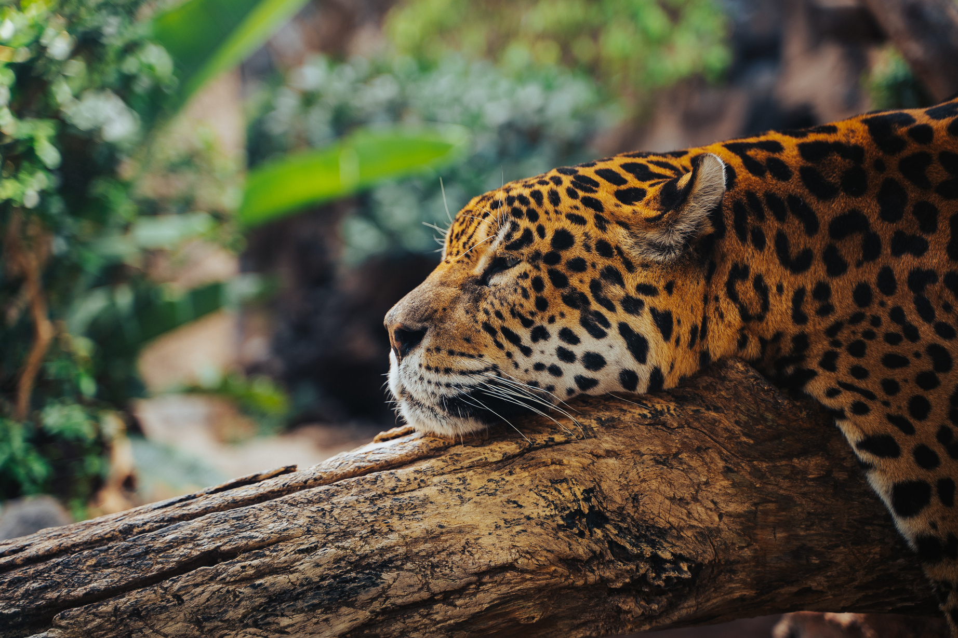





Sinta a força da floresta!
"Convidamos você a caminhar conosco nessa jornada de despertar."
@nativarambrasil
www.nativaram.com.br
NATIVARAM
COOPERATIVA
(68) 9997-9104

